Slide 1
ENCUESTA IMPACTO DEL COVID EN DEPORTE Y USO DE PARQUES - IDRD
Bogotá, Enero 19 de 2021

Slide 2
Ficha Técnica
#YoMeQuedoEnCasa

Slide 3
RECOLECCIÓN DE LA INFORMACIÓN: | Brandstrat SAS
UNIVERSO EN ESTUDIO: | Mujeres y hombres mayores de 18 años, residentes en viviendas de todos los niveles socioeconómicos en Bogotá
DISEÑO DE MUESTREO: | La estrategia de diseño muestra empleada corresponde a un muestreo probabilístico estratificado por localidad y con selección aleatoria simple sin reemplazo al interior de cada estrato. Cada unidad (registro telefónico por localidad) de la población objetivo tiene una probabilidad de selección conocida y superior a cero. Este muestreo permite establecer anticipadamente la precisión deseada en los resultados principales , y calcular la precisión observada en todos los resultados obtenidos. Para garantizar una representatividad adecuada de cada localidad y balancear los estratos ya que la concentración del 70% de la población se encuentra en 7 de las 20 localidades, se realiza una optimización de las proporciones mediante una transformación exponencial, guardando las características de la población inicial, pero redistribuyéndolos pesos que posteriormente se volverán a ajustar a la población mediante un proceso de ponderación. Para garantizar que la muestra se a probabilística se asigna en un mecanismo de selección aleatoria de los elementos de la población al interior de los estratos. Se aleatoriza su selección mediante la asignación de un puntaje proveniente de una distribución uniforme y se emplea al final un ordenamiento descendente para su selección en la muestra.
TAMAÑO DE MUESTRA: | 2036 encuestas
MARGEN DE ERROR Y NIVEL DE CONFIANZA: | Margen de error de muestreo de 3,5% y 95% de confianza
TEMAS A LOS QUE SE REFIERE: | Monitoreo de percepciones, creencias, opiniones y actitudes ciudadanas sobre el escenario social y cultural derivado de las acciones y estrategias definidas por parte de la Administración Distrital, ante el COVID 19
PREGUNTAS QUE SE FORMULARON: | 25 preguntas
PERIODO TRABAJO DE CAMPO: | 14 al 17 de enero del 2021
TECNICA DE RECOLECCIÓN: | Encuesta telefónica en hogares
Nota: Este informe atiende los lineamientos de la norma ISO 20252:2012

Slide 4
Nota para el lector:
La dirección de investigación y diseño de formularios ha sido liderado por la Secretaría de Cultura, Recreación y Deporte en cabeza de la Dirección de Cultura Ciudadana.
Los operativos de campo han contado con el apoyo de la Secretaría General, Secretaría de Seguridad, Secretaría de Planeación y Secretaría de la Mujer, Empresa de Teléfonos de Bogotá - ETB y Open Society.
El levantamiento de la información telefónica se ha realizado por parte de la ETB y Línea 195, así como por DATEXCO y Centro Nacional de Consultoría – CNC y Brandstrat
Nota metodológica:
Las desagregaciones realizadas (estrato, subred, localidad u otros) solo se muestran en esta presentación si tienen datos relevantes, que complementen o permitan ilustrar situaciones de relevancia en el seguimiento.
En algunos casos, se mantienen datos y gráficas de una sola aplicación, que por su valor informativo vale la pena mantenerla.
En algunos casos la información de Ns/Nr es suprimida de las gráficas que se presentan.

Slide 5
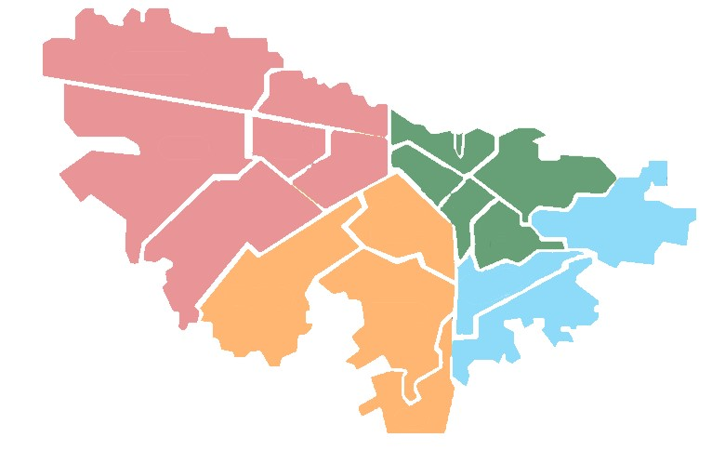
Distribución de la muestra por Subred
Red Centro Oriente
415
Red Norte
806
Red Sur
409
Red Sur Occidente
406
Datos de Enero 19 de 2021

Slide 6
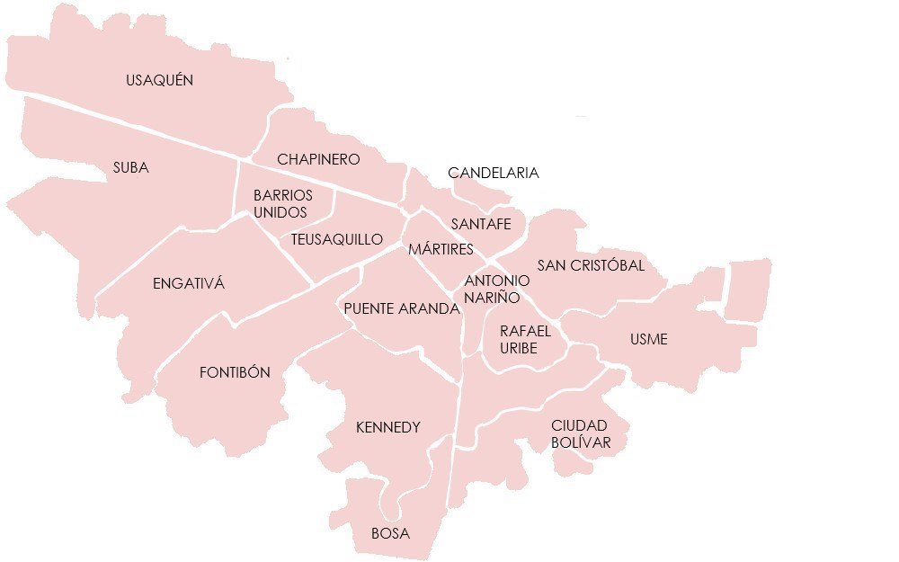
Encuestas aplicadas por localidad
180
Localidad | %
Usaquén | 6%
Chapinero | 2%
Santa Fe | 1%
San Cristóbal | 5%
Usme | 4%
Tunjuelito | 2%
Bosa | 10%
Kennedy | 15%
Fontibón | 5%
Engativá | 11%
Suba | 17%
Barrios Unidos | 3%
Teusaquillo | 2%
Los Mártires | 1%
Antonio Nariño | 1%
Puente Aranda | 3%
La Candelaria | 0%
Rafael Uribe Uribe | 4%
Ciudad Bolívar | 9%
61
23
99
80
243
64
78
159
72
163
77
79
76
63
44
206
148
121
En total se han realizado 2.036 encuestas distribuidas en las 19 localidades de Bogotá

Slide 7
Demográficos
#YoMeQuedoEnCasa

Slide 8
¿Con qué género se identifica usted?
Masculino
Femenino
Base: 2036

Slide 9
Por favor dígame ¿con cuál estrato le llega el servicio de energía eléctrica donde usted reside?
Base:2036

Slide 10
¿En qué grupo de edad se encuentra usted?
Base: 2036

Slide 11
Creencias sobre la práctica de actividad física
#YoMeQuedoEnCasa

Slide 12
1. De acuerdo con su experiencia, valore cada una de las siguientes afirmaciones:
Base: 2036

Slide 13
2. Relacione el género que usted considera que representa mejor cada una de las siguientes frases…
31%
69%
Base: 2036

Slide 14
Impacto de la pandemia en los hábitos de actividad física
#YoMeQuedoEnCasa

Slide 15
3. ¿Usted estudia?
Si
No
27%
73%
Base: 2036

Slide 16
3.a. Durante la pandemia por el COVID, ¿cuál fue la modalidad empleada por su institución educativa?
3. ¿Usted estudia?
Si
No
27%
73%
Base: 722
Base: 2036

Slide 17
4. ¿Usted trabaja?
Si
No
38%
62%
Base: 2036

Slide 18
4.a. Durante la pandemia por el COVID, ¿cuál fue la modalidad de trabajo?
4. ¿Usted trabaja?
Si
No
38%
62%
Base: 2036
Base: 1298

Slide 19
5. ¿Durante la pandemia por el COVID considera que su ocupación habitual fue afectada?
Si
No
24%
76%
Base: 2036

Slide 20
6. ¿Usted ha sido diagnosticado de COVID 19?
Si
No
10%
90%
Base: 2036

Slide 21
7. Utilizando una escala, donde 1 es Nada Frecuente y 4 es Muy Frecuente ¿Cuál considera es la frecuencia de la actividad física de las personas cerca de su lugar de residencia, en los siguientes períodos de tiempo? (Cualquier tipo de actividad física como caminar, trotar, correr, montar en bicicleta, jugar fútbol, etc)
69%
31%
35%
64%
Base: 2036

Slide 22
8. Utilizando una escala, donde 1 es Nada Frecuente y 4 es Muy Frecuente ¿Cómo valoraría la frecuencia de su actividad física en los siguientes períodos de tiempo? (Actividad física como trotar, correr, montar en bicicleta, caminar, jugar fútbol, etc)
68%
32%
38%
62%
Base: 2036

Slide 23
8.a. ¿Cuál es su principal motivación para la actividad física que realizaba o realiza?
(Encuestados que realizaban o realizan con frecuencia alguna actividad física)
Base: 1938

Slide 24
8.b. ¿Cuál es la razón principal por la que usted no practica deporte?
(Encuestados que no realizan con frecuencia alguna actividad física)
Base: 97

Slide 25
9. Utilizando una escala, donde 1 es Totalmente en desacuerdo y 4 es Totalmente de acuerdo ¿Qué tan de acuerdo está usted con las siguientes afirmaciones…?
Totalmente de acuerdo + De acuerdo
Totalmente en desacuerdo + En desacuerdo
69%
31%
69%
31%
76%
24%
95%
5%
94%
6%
89%
11%
Base: 2036

Slide 26
10. Durante la pandemia ¿Su nivel de actividad física…?
Base: 2036

Slide 27
11. ¿Cuáles de las siguientes actividades físicas han hecho parte de su rutina antes de la pandemia?
Base: 2036

Slide 28
11.1.a. Cantidad en minutos a la semana dedicada a cada actividad seleccionada antes de la pandemia

Slide 29
11b. ¿Cuáles de las siguientes actividades físicas han hecho parte de su rutina durante la pandemia?
Base: 2036

Slide 30
11.1.b. Cantidad en minutos a la semana dedicada a cada actividad seleccionada durante la pandemia
Promedio minutos por actividad
Base: 2036

Slide 31
12. ¿En cuál de los siguientes espacios físicos ha practicado actividad física antes y durante la pandemia?
Base: 1972
Base: 1886

Slide 32
13. Utilizando una escala, donde 1 es Nada seguro, poco seguro, 3 algo seguro y 4 Muy Seguro ¿Qué tan seguros considera que son, en términos de bioseguridad, los siguientes lugares para realizar actividad física?
Muy seguro + Algo seguro
Nada seguro + Poco seguro
37%
61%
49%
51%
47%
53%
31%
69%
96%
4%
49%
45%
48%
50%
Base: 2036

Slide 33
Reconocimiento de los canales virtuales
#YoMeQuedoEnCasa

Slide 34
14. En una escala donde, 1 es no la uso, 2 poco la uso, 3 algo la uso y 4 la uso mucho , ¿Con qué frecuencia usa las siguientes redes sociales? incluir
La uso mucho + Algo la uso
No la uso + Poco la uso
68%
32%
15%
85%
40%
60%
8%
90%
17%
83%
69%
31%
Base: 2036

Slide 35
15. ¿Conoce la oferta virtual del Instituto Distrital de Recreación y Deporte - IDRD para recreación y actividad física?
Si
No
19%
81%
Base: 2036

Slide 36
16. ¿Participa de actividades virtuales de recreación y actividad física con el Instituto Distrital de Recreación y Deporte IDRD por Facebook Live?
Si
5%
No
95%
Base: 2036

Slide 37
17. ¿Por qué razón no participa en las actividades virtuales de recreación y actividad física con el IDRD por Facebook live?
Participación de actividades virtuales de recreación y actividad física con el IDRD por Facebook Live
Si
5%
No
95%
Base: 2036
Base: 1923

Slide 38
18. Por favor dígame, si cerca a su lugar de residencia hay parques o espacios públicos de uso recreativo?
Si
No
NS/NR
11%
89%
Base: 2036

Slide 39
19. ¿Con qué frecuencia visita este parque?
(Encuestados que dicen SI en P18)
Base: 1822

Slide 40
20. ¿Cuál es la principal actividad que usted realiza en ese parque?
(Encuestados que frecuentan el parque en la P19)
Base: 1607

Slide 41
21. ¿Cuáles son las principales razones por las cuales no va al parque?
(Encuestados que dicen NO en P18)
Otras menciones
Por la presencia de policía | 2%
Por la presencia de habitantes de calle | 2%
Pereza | 2%
Tengo casa por carcel | 1%
Muchas personas | 1%
Porque las personas muestran indiferencia ante situaciones de violencia | 1%
Base: 215

Slide 42
Características de hogar y personales
#YoMeQuedoEnCasa

Slide 43
22. ¿Cuál es su estado civil?
Base: 2036

Slide 44
23. ¿Cuál es el nivel educativo más alto alcanzado por usted?
Base: 2036

Slide 45
24. ¿Con cuál de los siguientes grupos étnicos, raciales y/o culturales se identifica usted?
Base: 2036

Slide 46
25. Por favor dígame ¿Cuál es su ocupación actual?
Base: 2036

